Slide 1
Reforma INFONAVIT,

Slide 2

Los retos actuales de la nómina: cumplimiento, errores, tiempo.
Promesas del evento:
1. Cumples sin errores
2. Tomas el control
3. Automatizas desde el primer día
Notes:
"La nómina no solo se trata de calcular sueldos. Hoy enfrentamos retos como reformas legales, errores humanos y saturación operativa. En este evento abordaremos 3 grandes promesas para que puedas cumplir sin errores, tomar el control y automatizar desde el primer día."

Slide 3

BLOQUE 1 – Cumple sin errores
Reforma INFONAVIT
Notes:
A continuación, tenemos a nuestro experto [nombre del especialista], quien nos detallará los cambios en la Reforma INFONAVIT 2025 y cómo afectarán la nómina de tu empresa.
Impacto de los cambios: A partir del 24 de febrero de 2025, los descuentos INFONAVIT no se suspenderán por ausentismos o incapacidades. Este cambio es crucial para mantener el flujo correcto de los pagos y evitar complicaciones en la administración de los créditos.

Slide 4


Reforma INFONAVIT
Decreto publicado en DOF 21 de febrero de 2025
Reforma al artículo 29 Ley de INFONAVIT
Antes
Reforma
Artículo 29.
I al IX…
…
La obligación de efectuar las aportaciones y hacer los descuentos a que se refieren las fracciones II y III anteriores, se suspenderá cuando no se paguen salarios por ausencias en los términos de la Ley del Seguro Social, siempre que se dé aviso oportuno al Instituto, en conformidad al artículo 31. Tratándose de incapacidades expedidas por el Instituto Mexicano del Seguro Social, subsistirá la obligación del pago de aportaciones.
….
Artículo 29.
I al IX…
…
La obligación de efectuar las aportaciones a que se refiere la fracción II anterior, se suspenderá cuando no se paguen salarios por ausencias en los términos de la Ley del Seguro Social, siempre que se dé aviso oportuno al Instituto, en conformidad al artículo 31. Tratándose de incapacidades expedidas por el Instituto Mexicano del Seguro Social, subsistirá la obligación del pago de aportaciones.
Cuando se trate de la obligación de hacer los descuentos a que se refiere la fracción III no se suspenderá por ausencias o incapacidades en términos de la Ley del Seguro Social.
….

Slide 5
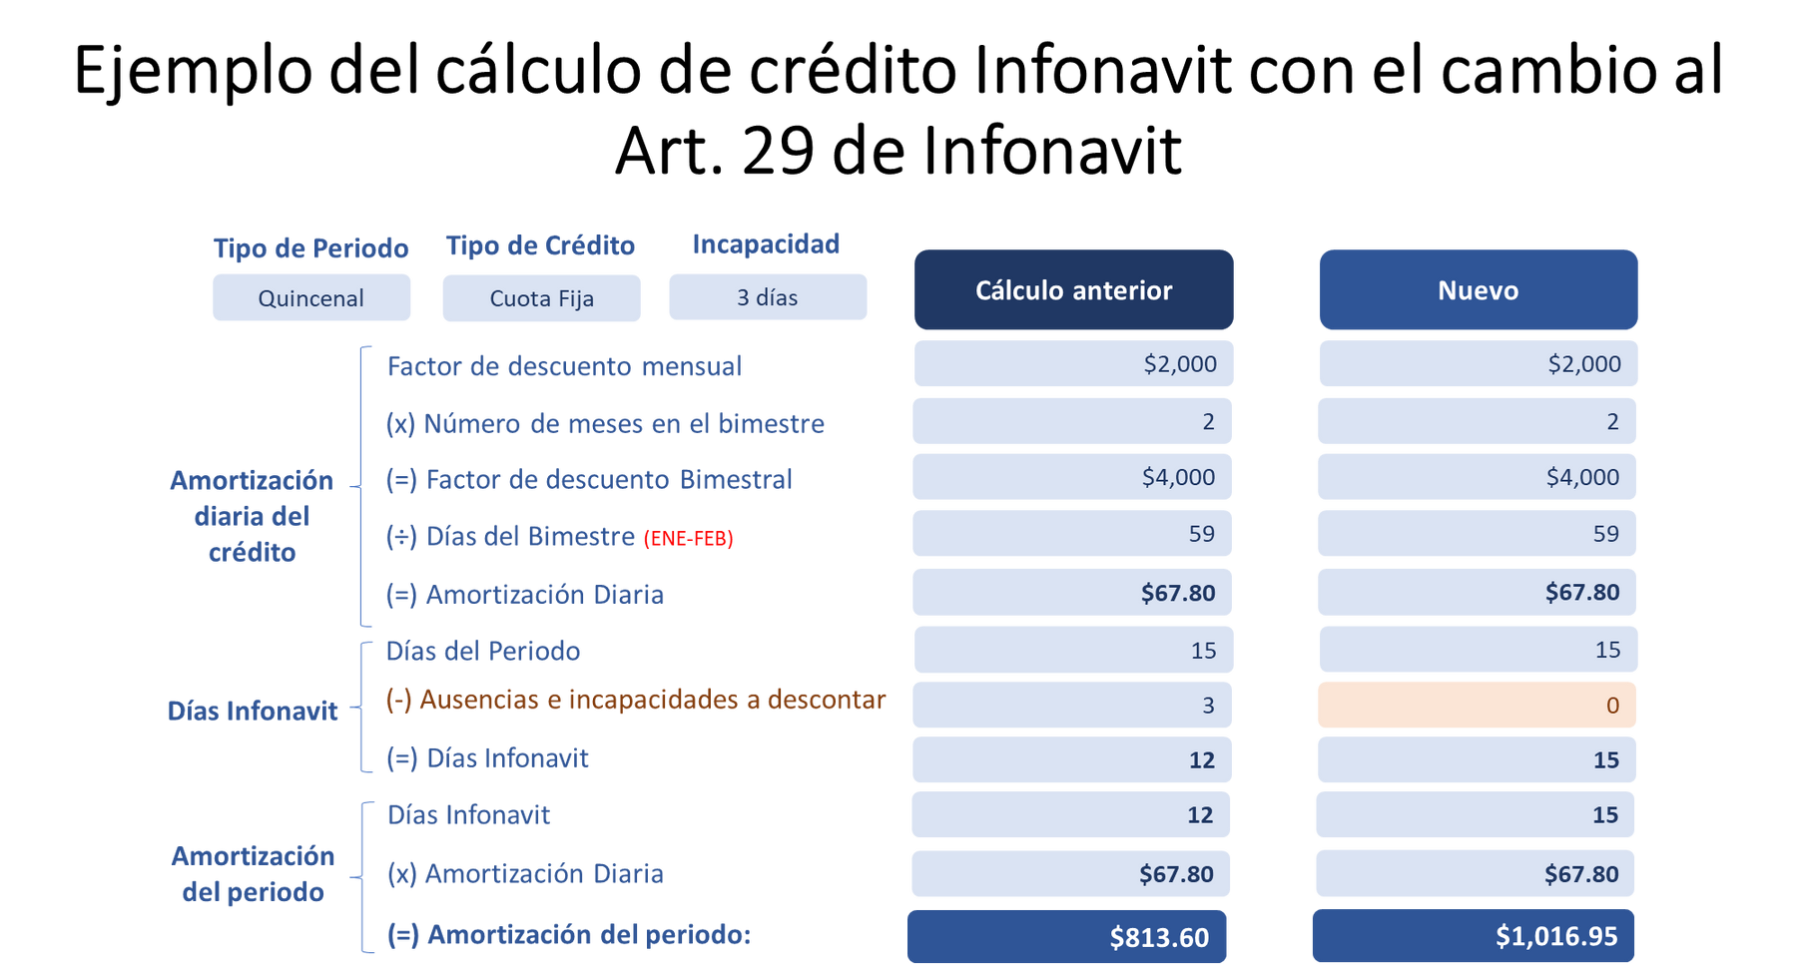
REFORMA INFONAVIT

Slide 6

REFORMA INFONAVIT

Slide 7
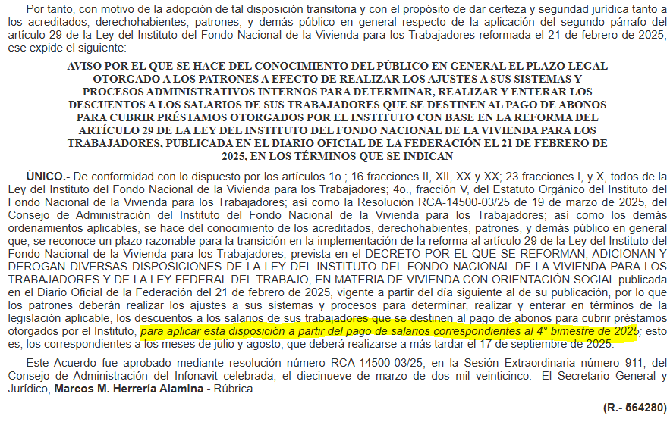
PLAZO
DOF 15 DE MAYO DE 2025

Slide 8
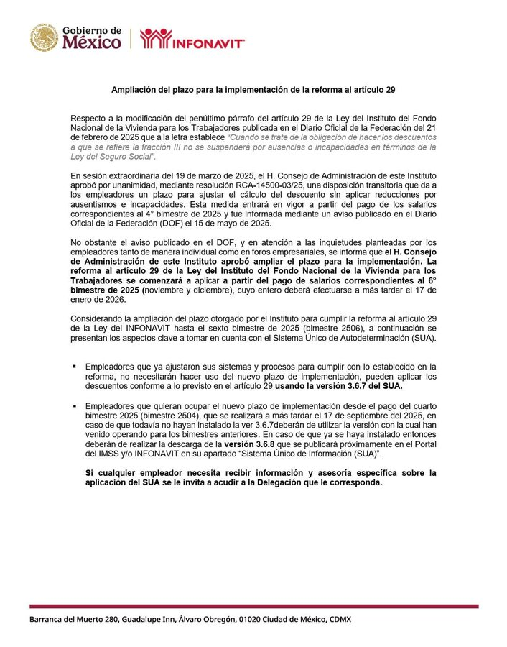
REFORMA INFONAVIT 6to B 2025

Slide 9
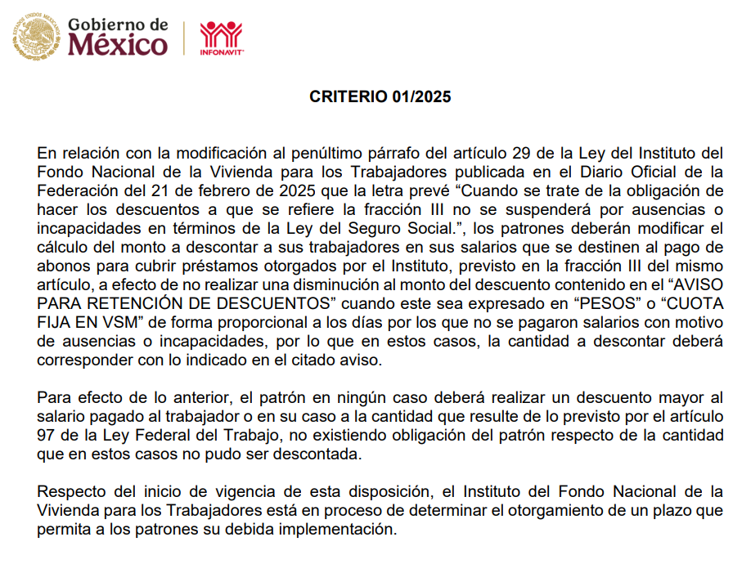
CRITERIO NORMATIVO

Slide 10
REFORMA INFONAVIT
En créditos en Cuota fija en pesos, o Factor de descuento INFONAVIT (antes VSM) se calcularán conforme a las especificaciones en la Reforma (no se suspende la amortización cuando hay ausencias y/o incapacidades).
En créditos en porcentaje, el porcentaje se aplica sobre los días pagados (No afecta la reforma)

Slide 11

Reforma INFONAVIT
1. Contexto de la Reforma INFONAVIT
Decreto publicado en el DOF el 21 de febrero de 2025.
Modifica el artículo 29:
Aclaración sobre cuándo se suspenden o no las aportaciones y descuentos.
Casos de ausencias e incapacidades (IMSS) y cómo impactan en el cálculo.
Nuevo criterio normativo con vigencia a partir del 15 de mayo de 2025.
2. Impacto en la nómina
Créditos en porcentaje: se aplican sobre días pagados → no cambia con la reforma.
Créditos en cuota fija o factor de descuento: ahora se calculan de acuerdo con la reforma → no se suspende la amortización en ausencias/incapacidades.
Implica ajustes en procesos de cálculo y en la manera de configurar los sistemas
Notes:
Con motivo de la adopción de tal disposición transitoria y con el propósito de dar certeza y seguridad jurídica tanto a los acreditados, derechohabientes, patrones, y demás público en general respecto de la aplicación del segundo párrafo del artículo 29 de la Ley del Instituto del Fondo Nacional de la Vivienda para los Trabajadores reformada el 21 de febrero de 2025, se expide el siguiente:
Este documento oficial del INFONAVIT aclara que los patrones deberán ajustar sus sistemas y procesos para aplicar la Reforma al artículo 29 de la Ley, y que dichos ajustes entrarán en vigor a partir del pago de salarios del 4º bimestre de 2025 (julio–agosto), con fecha límite de entero el 17 de septiembre de 2025.

Slide 12

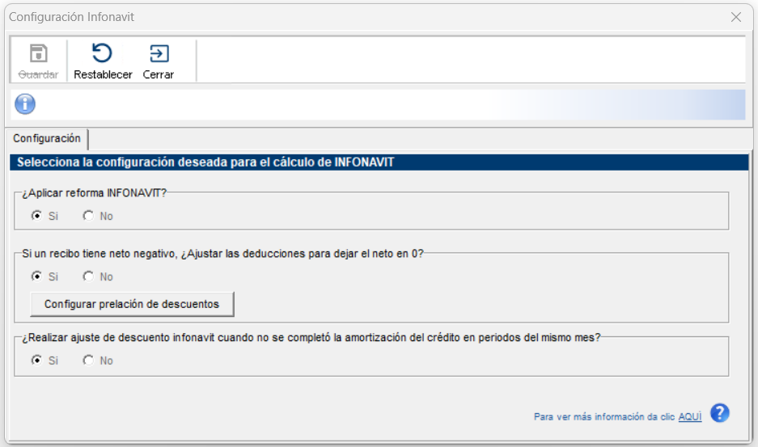
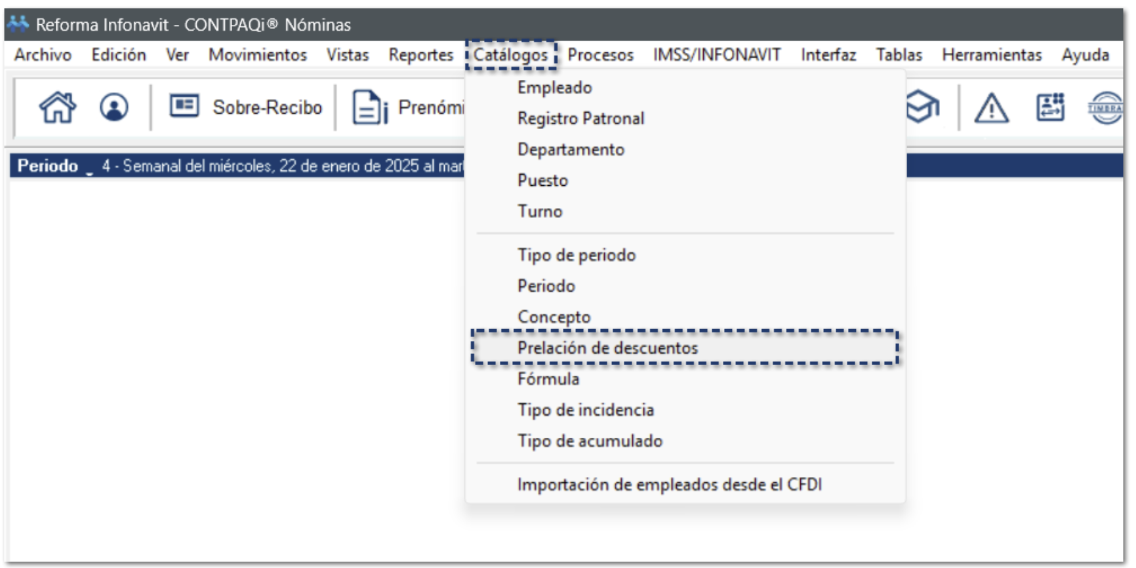
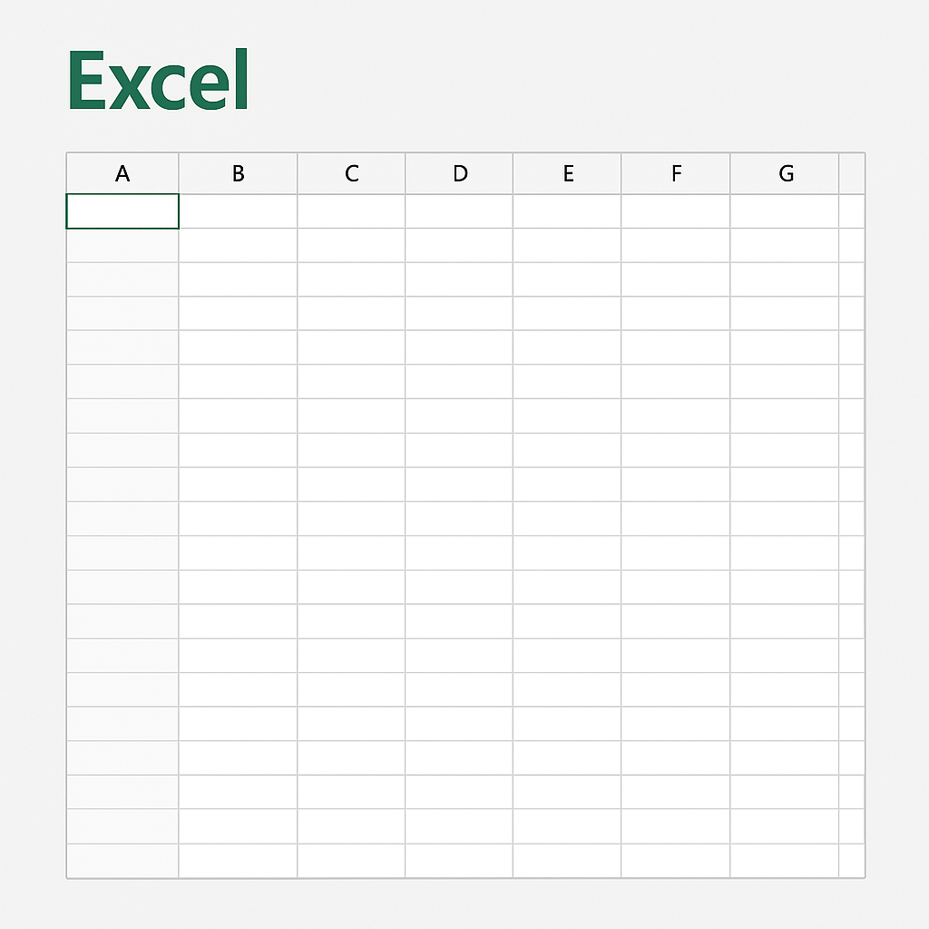
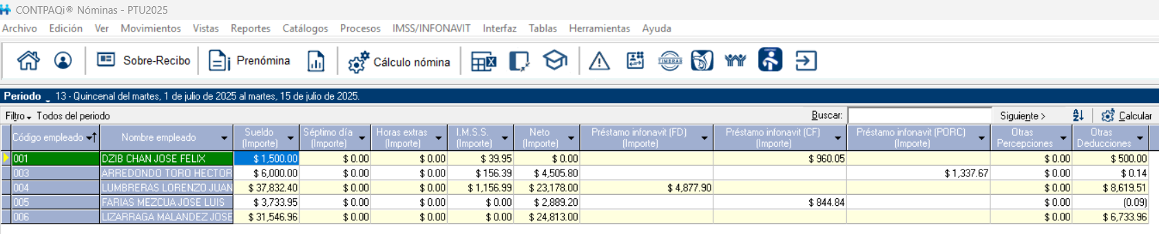
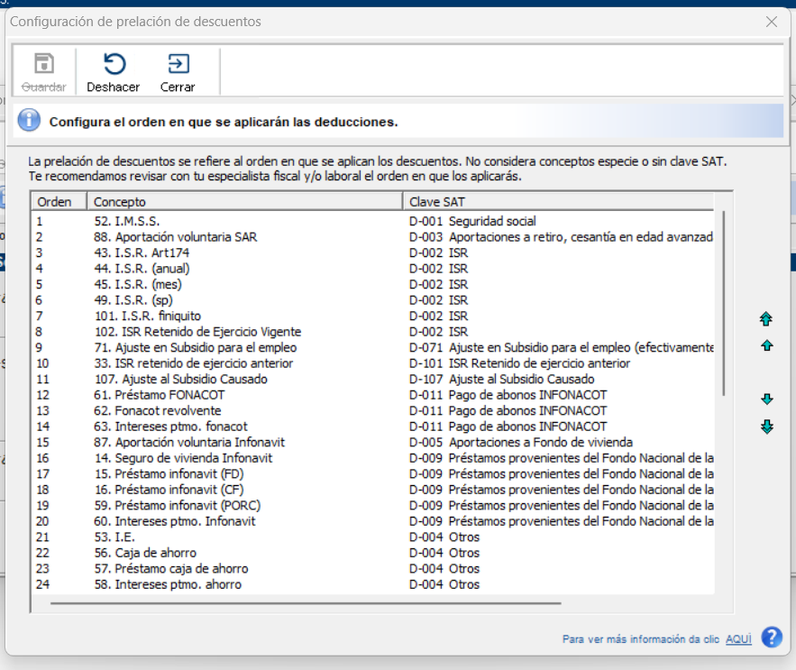
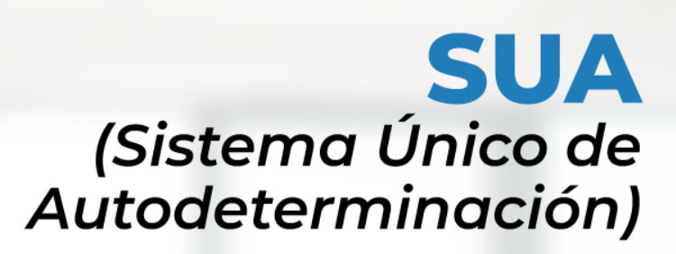
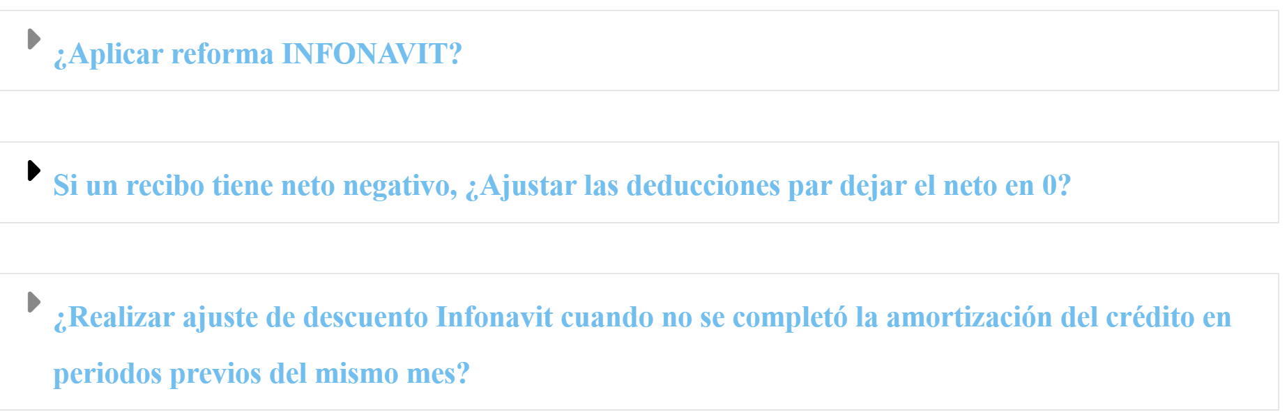
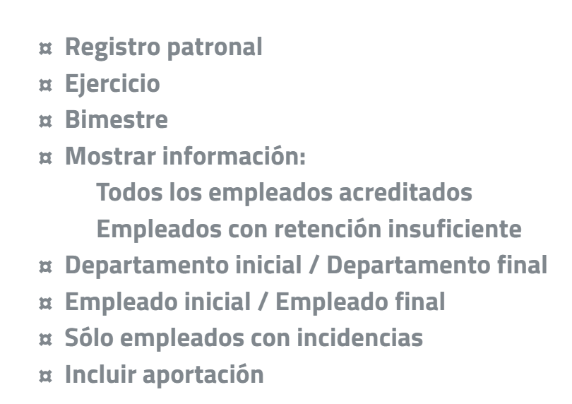
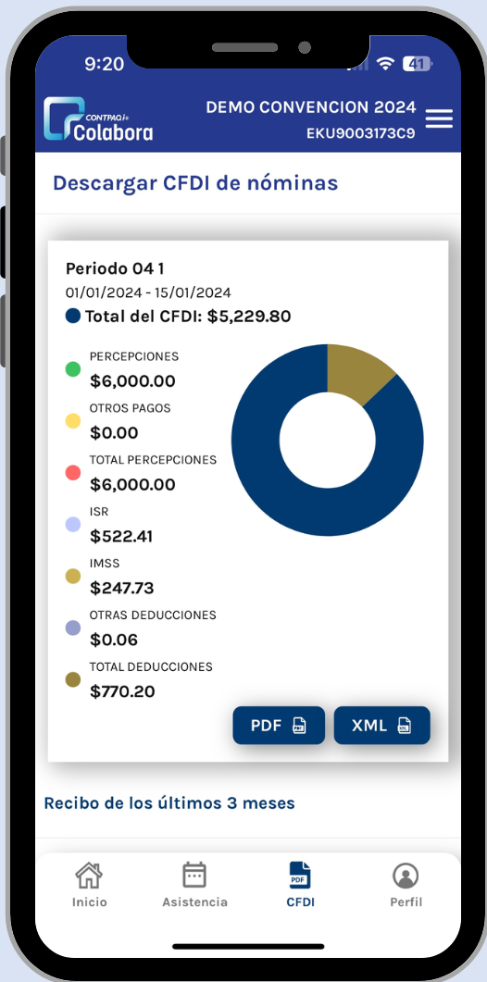
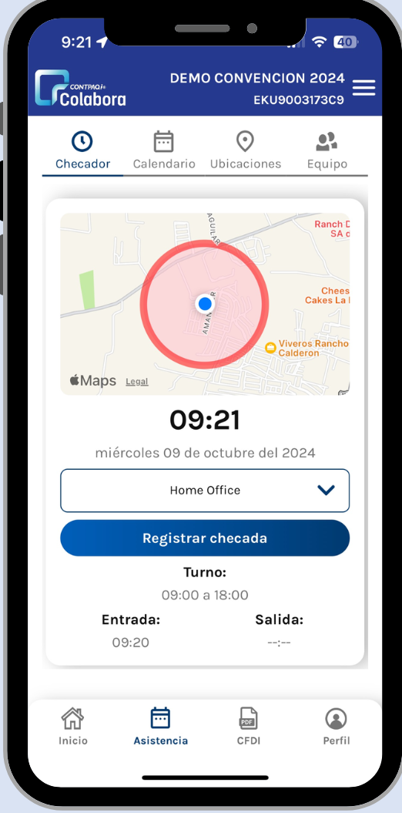
Con la versión 18 de CONTPAQi® Nóminas: protege tu nómina y cumple con la reforma INFONAVIT
Valida/configura el orden en el que se aplicarán las deducciones
4
1
2
3
Calcula tus nóminas
Versión 18.1.5 de CONTPAQi Nóminas®
Defino criterios
Al seleccionar este nuevo reporte, se mostrará la ventana de parámetros:
→ CONTPAQi Colabora® está disponible a partir de la versión 17.2.1 y es 100% gratuita.
Notes:
Versión del SUA 3.6.7: Da la posibilidad de que los patrones vean que empleados tienen factor de descuento o cuota fija en pesos y tengan ausencias o ausentismos.
Los empleados que muestra cuando se da clic en la casilla de retención insuficiente son los empleados con crédito Infonavit en Cuota fija o factor de descuento Infonavit (VSM) Y que tuvieron ausentismos o incapacidades durante el bimestre.
Si el empleado tiene crédito con cuota fija en pesos pero no tuvo faltas o incapacidades no lo veremos en el apartado mencionado.
Si el empleado tiene crédito en % no aparecerá porque no les aplica la reforma.

Slide 13
¿Qué pasa si no se puede hacer el descuento completo?
Una novedad importante es que:
Si no se puede hacer el descuento completo, el monto no se arrastra automáticamente al siguiente mes.
Solo podrá descontarse en otro periodo dentro del mismo mes, si hay ingresos suficientes.
No se genera un “saldo pendiente” hacia bimestres posteriores.
Notes:
Versión del SUA 3.6.7: Da la posibilidad de que los patrones vean que empleados tienen factor de descuento o cuota fija en pesos y tengan ausencias o ausentismos.
Los empleados que muestra cuando se da clic en la casilla de retención insuficiente son los empleados con crédito Infonavit en Cuota fija o factor de descuento Infonavit (VSM) Y que tuvieron ausentismos o incapacidades durante el bimestre.
Si el empleado tiene crédito con cuota fija en pesos pero no tuvo faltas o incapacidades no lo veremos en el apartado mencionado.
Si el empleado tiene crédito en % no aparecerá porque no les aplica la reforma.

Slide 14
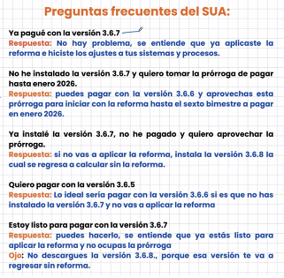
Notes:
"Hoy te mostramos que es posible cumplir, controlar y automatizar desde el primer día. Si estás evaluando opciones, da el paso. Estamos listos para ayudarte a evolucionar tu sistema de nómina."

Slide 15
¡Gracias!

